Slide 1
স্বাগতম

Slide 2
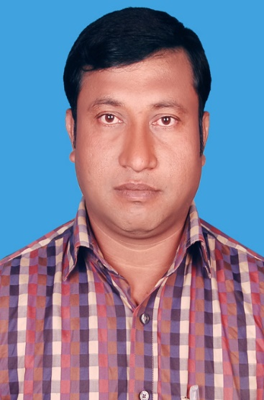
Aveyj Kvjvg AvRv` iæ‡ej,
সহকারী শিক্ষক
knx` AvjvDwÏb D”P we`¨vjq, wgR©vcyi, cvKzw›`qv, wK‡kviMÄ|

Slide 3
পাঠ পরিচিতি
শ্রেণী - নবম
বিষয় - হিসাব বিজ্ঞান
সময় - ৪০ মিনিট
তারিখ -১৭/১১/২০১৯ইং

Slide 4
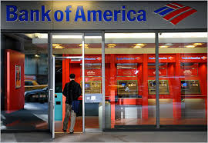
এটা একটা ব্যাংকের ছবি ।

Slide 5
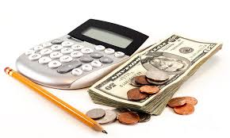
বলতো এইগুলো দ্বারা আমরা কি বুঝি।

Slide 6
আজকের পাঠ
লেনদেন

Slide 7
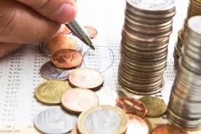
এটি একটি লেনদেন।

Slide 8
এই পাঠ শেষে শিক্ষাথীরা ..................
১. লেনদেনর কি তা বলতে পারবে ।
২. ঘটনা কি তা বলতে পারবে ।
৩.ঘটনা ও লেনদেনর পার্থক্য ব্যাখ্যা করতে পারবে ।

Slide 9
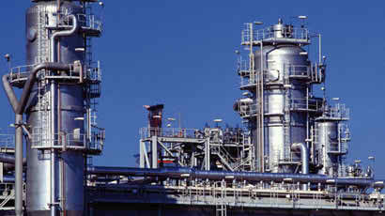
কিন্তু এইটি একটি লেনদেন নয় ।

Slide 10
১ ব্যাংকে জমা দেওয়া হলো ১০,০০০ টাকা ।
২ ব্যক্তিগত পুকুরের মাছ বিক্রয় ৫,০০০ টাকা ।
প্রথমটি লেনদেন কিন্তু দ্বিতীয়টি লেনদেন নয় এটি একটি ঘটনা। কারণ প্রথমটির দ্বারা ব্যবসায়ের আর্থিক অবস্তার পরিবর্তন হয়েছে কিন্তু দ্বিতীয়টির দ্বারা আর্থিক অবস্তার কোন পরিবর্তন হয় নাই।

Slide 11
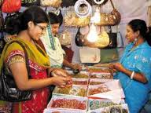
এটা একটা লেনদেনের ছবি। কারণ এখানে আর্থিক আবস্তার পরিবর্তন হচ্ছে।

Slide 12
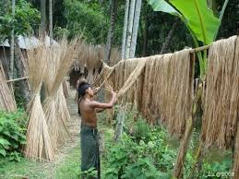
এটা একটা ঘটনা ।

Slide 13
দলীয় কাজ
১. প্রতি ৫ জনের একটি দল গঠন।
২. কোনটি লেনদেন এবং কোনটি
লেনদেন নয় এমন তিনটি করে ঘটনা লিখ।

Slide 14
মূল্যায়ন
বলতো লেনদেন কাকে বলে ?
বলতো ঘটনা কাকে বলে ?
সহজে লেনদেন চেনার উপায় কি?
আলোচনা কর ।

Slide 15
বাড়ির কাজ
লেনদেন এমন ৫টি ঘটনা লিখ। লেনদেন নয় এমন ৫টি ঘটনা লিখ।

Slide 16
ধন্যবাদ

